Slide 1
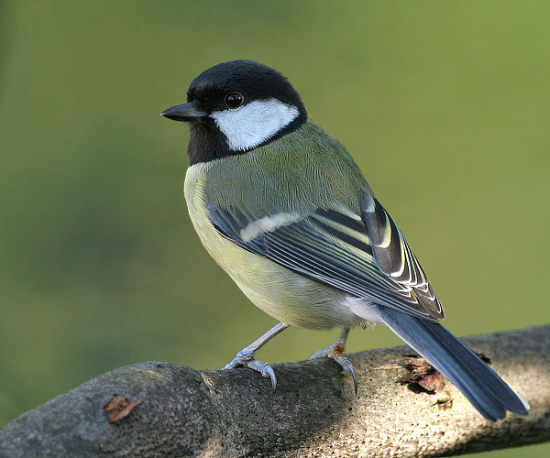

স্বাগতম

Slide 2

পরিচিতি
মোঃ হাসান ইবনে নুর
      (সহকারি শিক্ষক) বঙ্গবন্ধু উচ্চ বিদ্যালয় মেলান্দহ, জামাল পুর।
শ্রেণিঃ৭ম বিষয়ঃবাংলা ১ম
সময়ঃ ৫০ মিনিট
তাং -১৮-১২-২০১৩ ইং

Slide 3


Slide 4
পাঠের শিরোনাম
লাইব্রেরি

Slide 5
পাঠ শেষে শিক্ষার্থীরা------------------
১। লাইব্রেরি কি তা বলতে পারবে।
২।সাধারণ লাইব্রেরির সুবিধা কি কি তা এই বলতে পারবে।
3।ব্যাক্তি গত লাইব্রেরির সুবিধা গুলো কি তা বলতে পারবে।

Slide 6
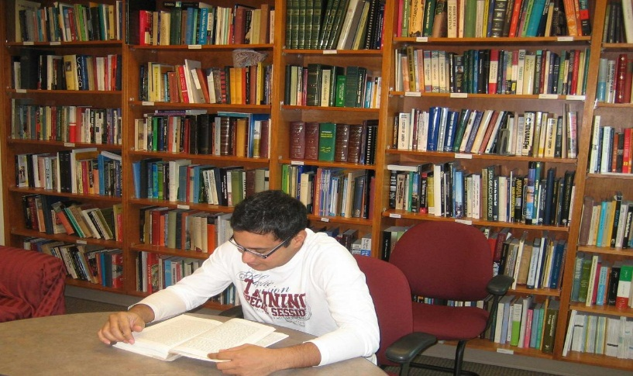
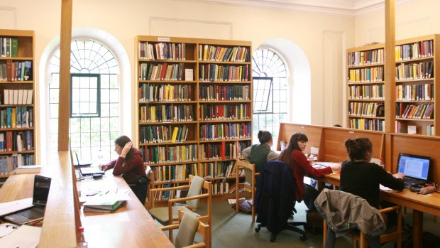
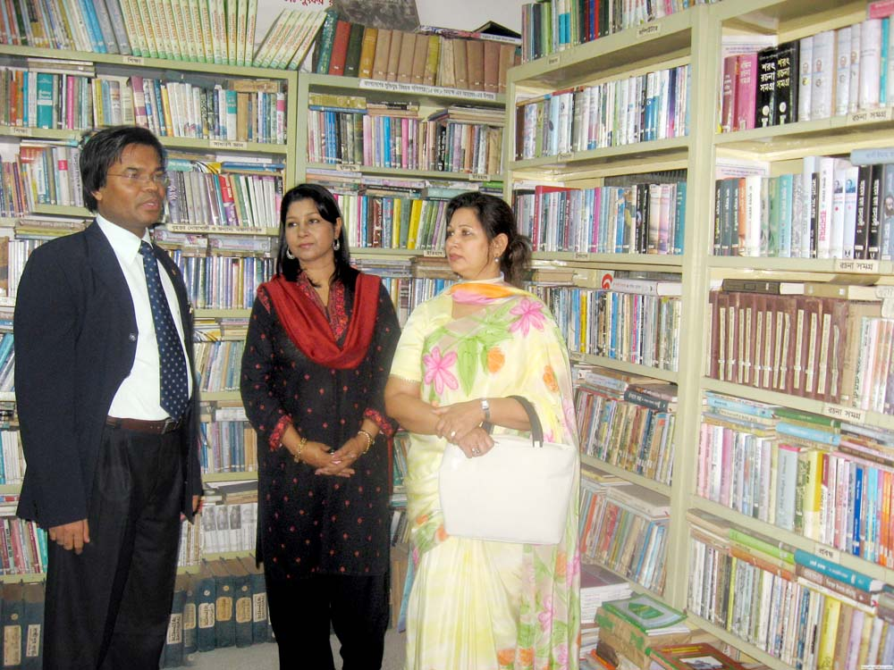
ছবিতে কি দেখতে পাচ্ছ?
ব্যাক্তিগত লাইব্রেরি
পারিবারিক লাইব্রেরি
সাধারন লাইব্রেরি

Slide 7
দলীয় কাজ
ব্যাক্তি গত লাইব্রেরির ৫টি সুবিধা লিখ।

Slide 8
মূল্যায়ন
১। লাইব্রেরি কত প্রকার ?
২। ব্যক্তিগত লাইব্রেরি কাকে বলে?
৩। সাধারণ জনগনের জ্ঞান স্পৃহা মেটানোর জন্য কোন লাইব্রেরি প্রয়োজন?

Slide 9
বাড়ির কাজ
লাইব্রেরি জাতির সভ্যতা ও উন্নতির মানদন্ড –উক্তিটি ব্যাখ্যা কর?

Slide 10

সবাই কে ধন্যবাদ

